Slide 1
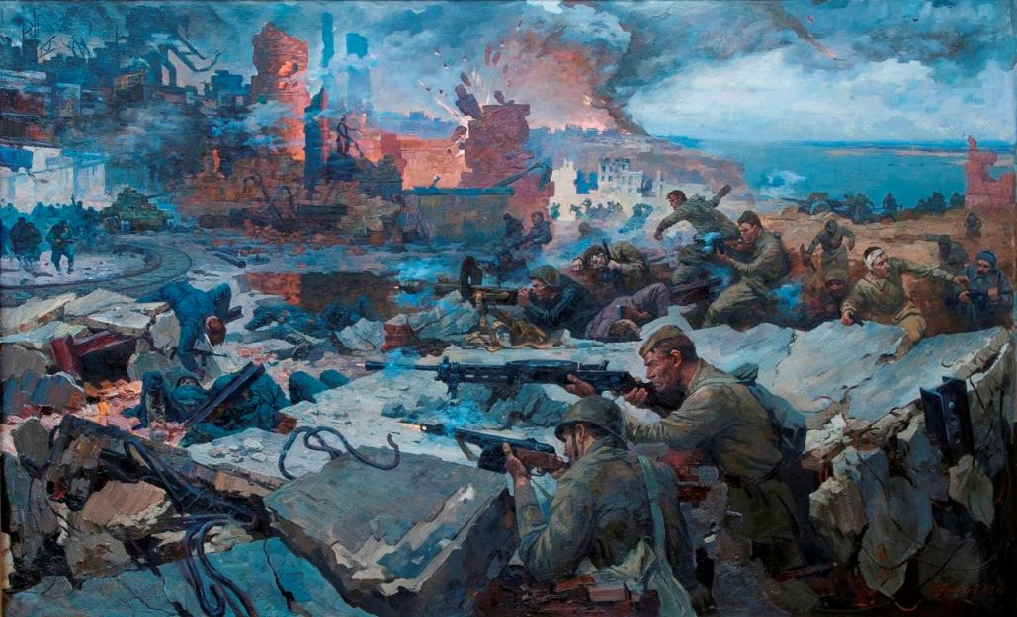
Муниципальное бюджетное дошкольное образовательное учреждение детский сад №218
СТАЛИНГРАДСКАЯ
БИТВА
Подготовила
воспитатель:
Одаева Ирина Викторовна.

Slide 2
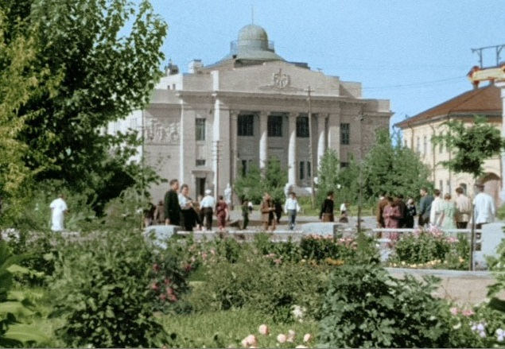
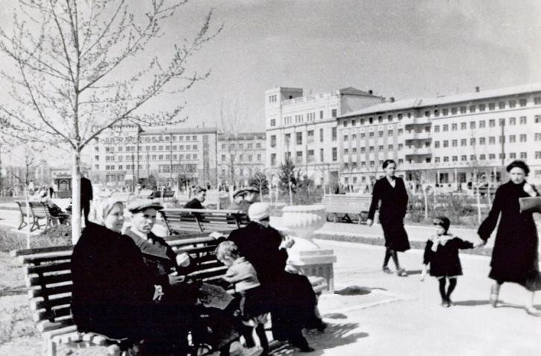
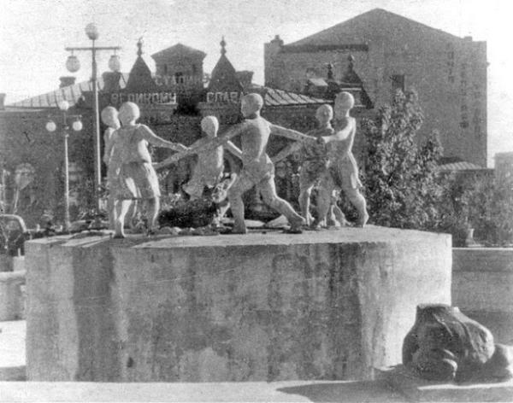
СТАЛИНГРАД – город, раскинувшийся на правом
берегу Волги.
Теперь этот город называют Волгоградом.

Slide 3
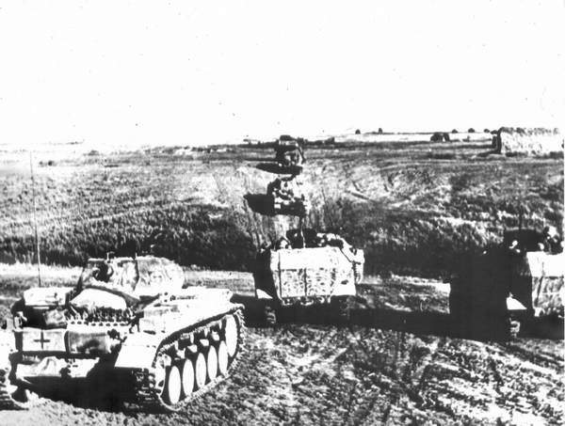
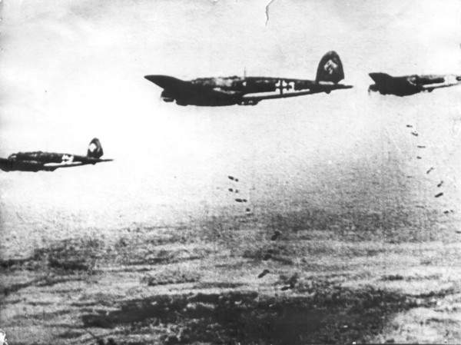
Во время Великой Отечественной войны,
в августе 1942 г. в Сталинград ворвались фашистские танки,
а за ними шла вражеская пехота. Над городом, словно
хищные птицы, кружили бомбардировщики.
Они сбрасывали на дома тысячи бомб.
Так началось наступление на Сталинград.

Slide 4
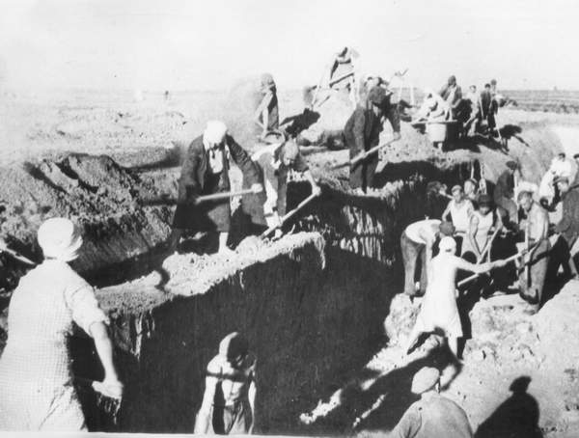
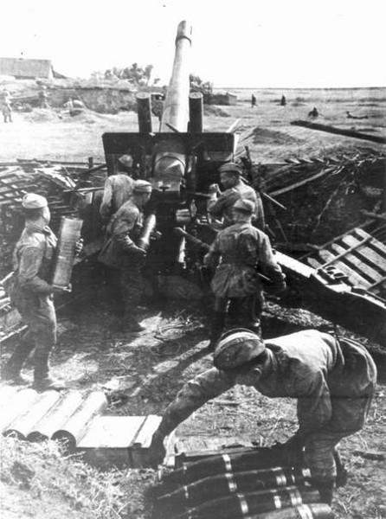
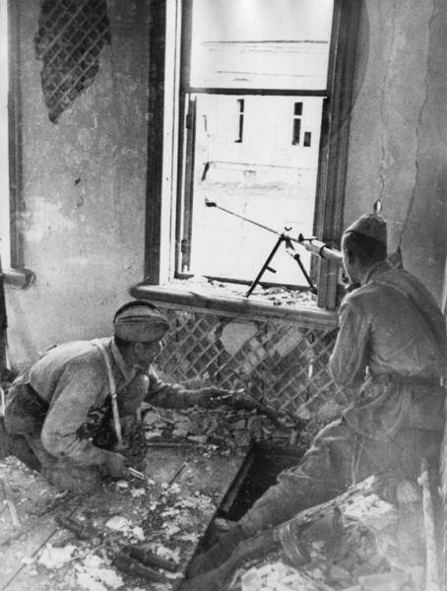
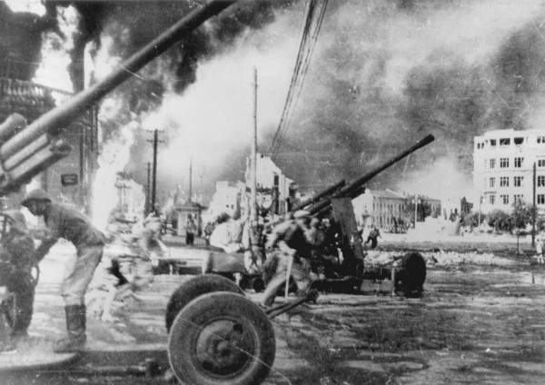
Фашистов встретило героическое сопротивление нашей армии.

Slide 5
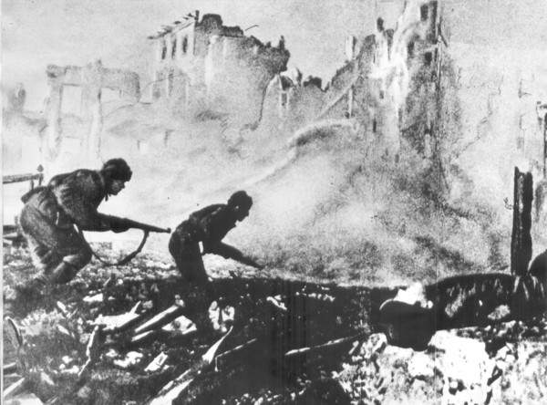
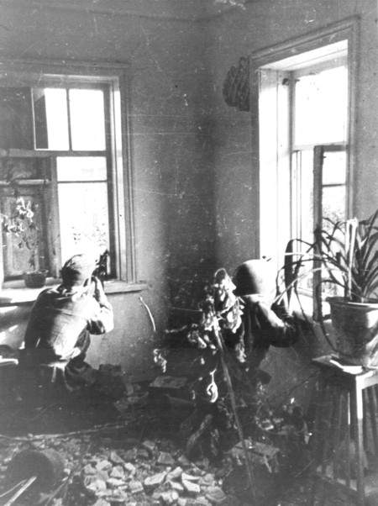
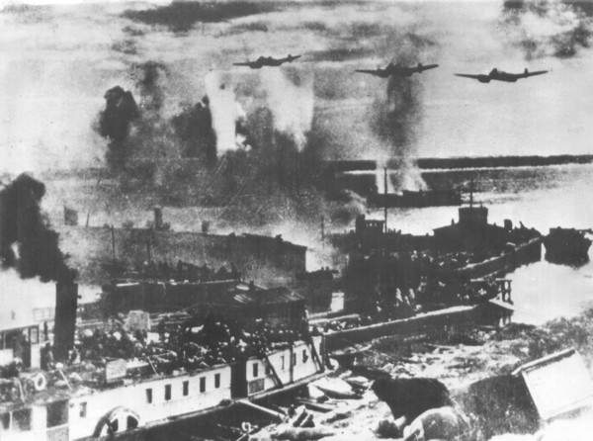
Город постепенно превращался в груду развалин.
Наши пехотинцы, танкисты, артиллеристы сражались за каждый дом.

Slide 6
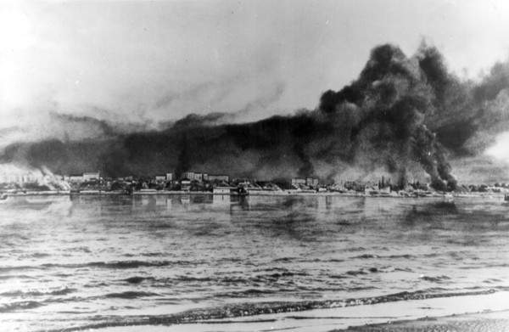
«Пламя пожаров поднималось на несколько сот метров. Фашистские самолеты пролетали над головой. Не только земля, но и небо дрожало от разрывов.

Slide 7
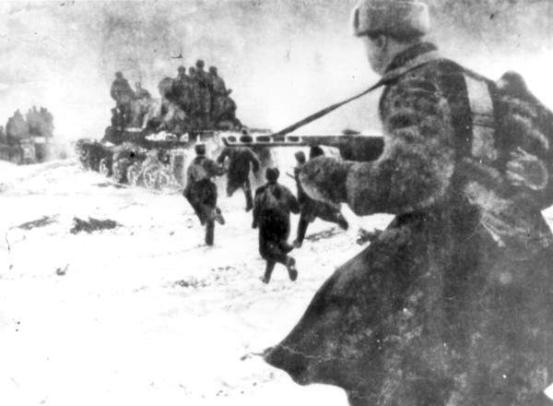
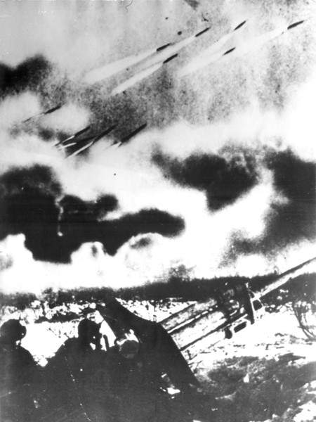
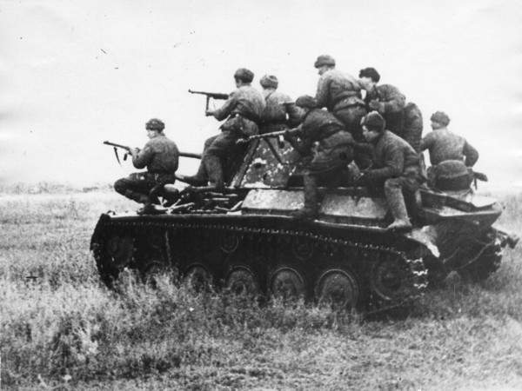
19 ноября 1942 г.
Красная Армия
в районе Сталинграда нанесла фашистам сокрушительный удар. Наши войска перешли
в наступление.

Slide 8
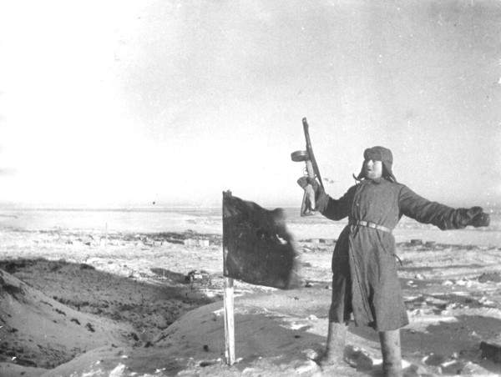
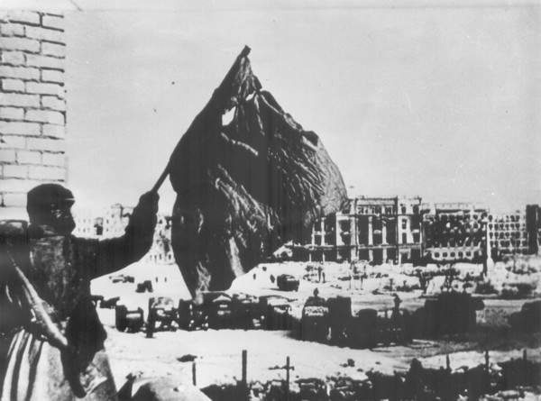
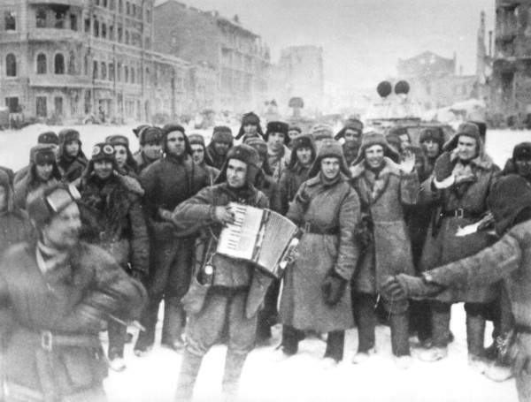
2 февраля 1943 г. Битва за Сталинград завершилась победой нашего народа. Фашистские солдаты сдались в плен.

Slide 9
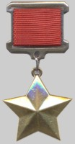
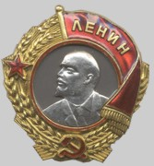
Сталинградская битва длилась 200 дней и ночей
С 17 июля 1942 г. по 2 февраля 1943 г.
1 мая 1945 г. в приказе Верховного Главнокомандующего И.В. Сталина г. Сталинград назван в числе первых городов-героев. Городу-герою Волгограду были вручены орден Ленина и медаль "Золотая Звезда".

Slide 10
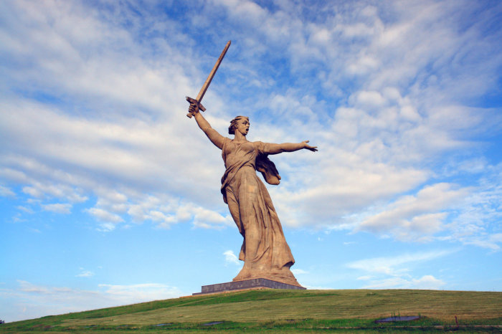
«Родина-Мать зовет!»Памятник, который знают не только во всей стране, но и в мире. Высота скульптуры вместе с постаментом 87 метров. Монумент представляет собой фигуру женщины, олицетворяющей собой образ Родины, она держит в высоко поднятой правой руке меч, а жестом левой руки призывает всех встать на борьбу с врагом

Slide 11
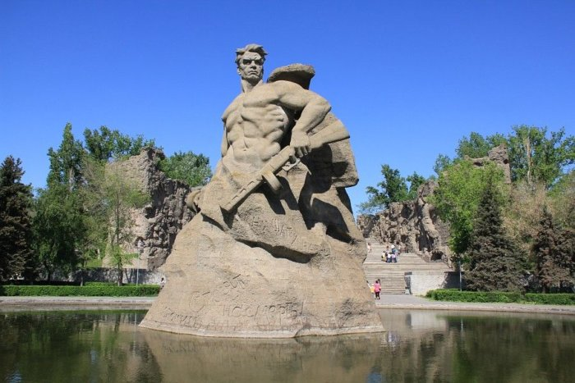
«Стоять насмерть» – с этими словами герои боролись за свою землю»

Slide 12
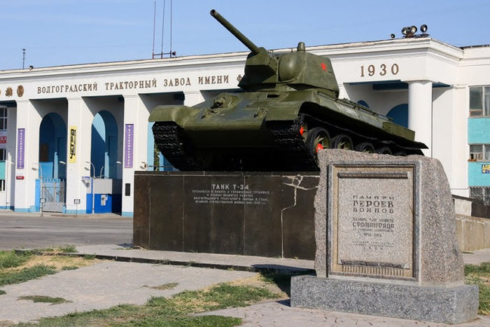
Танк Т-34 Сталинградский Тракторный завод с началом Великой Отечественной войны перешел на выпуск и ремонт танков Т-34. Одна из таких боевых машин установлена на постаменте перед заводом. Памятник установлен в честь трудового подвига коллектива и в память о рабочих, погибших на войне

Slide 13
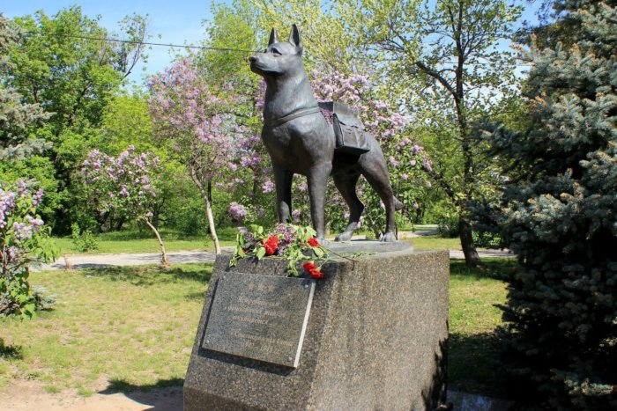
Памятник собакам-истребителям танков. В Сталинградской битве наряду с людьми участвовали собаки. Был сформирован отряд собак-подрывников, который уничтожил большое количество гитлеровцев и вражеских машин. Большая часть бойцов отряда и их четвероногих подопечных погибли. Фигура собаки выполнена в натуральную величину, на спине у нее специальный ранец.

Slide 14
СПАСИБО!

